Slide 1
Symmetrische vlinder tekenen

Slide 2
1. De vlinder
Informatie over de vlinder

Slide 3
Wist je dat sommige vlinders een half jaar oud worden, terwijl andere vlinders maar twee weken oud worden?

Slide 4
Van eitje tot vlinder
Van eitje naar rups
Van rups naar pop
Van pop naar vlinder
In Nederland leven meer dan 2400 soorten vlinders, maar dat zijn niet allemaal dagvlinders. Een groot deel daarvan zijn macro-nachtvlinders (grote nachtvlinders) en micro-nachtvlinder (kleine nachtvlinders). Er leven nu nog 53 soorten dagvlinders in ons land. Er zijn er al 17 verdwenen in Nederland. Dat komt doordat hun leefomgeving is aangetast.

Slide 5
De bouw van een vlinder
Waar bestaat het lijf van een vlinder uit?

Slide 6
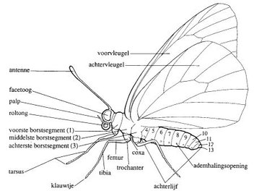

Slide 7
https://schooltv.nl/video/vlinders-een-vlinder-is-een-insect/#q=vlinder

Slide 8
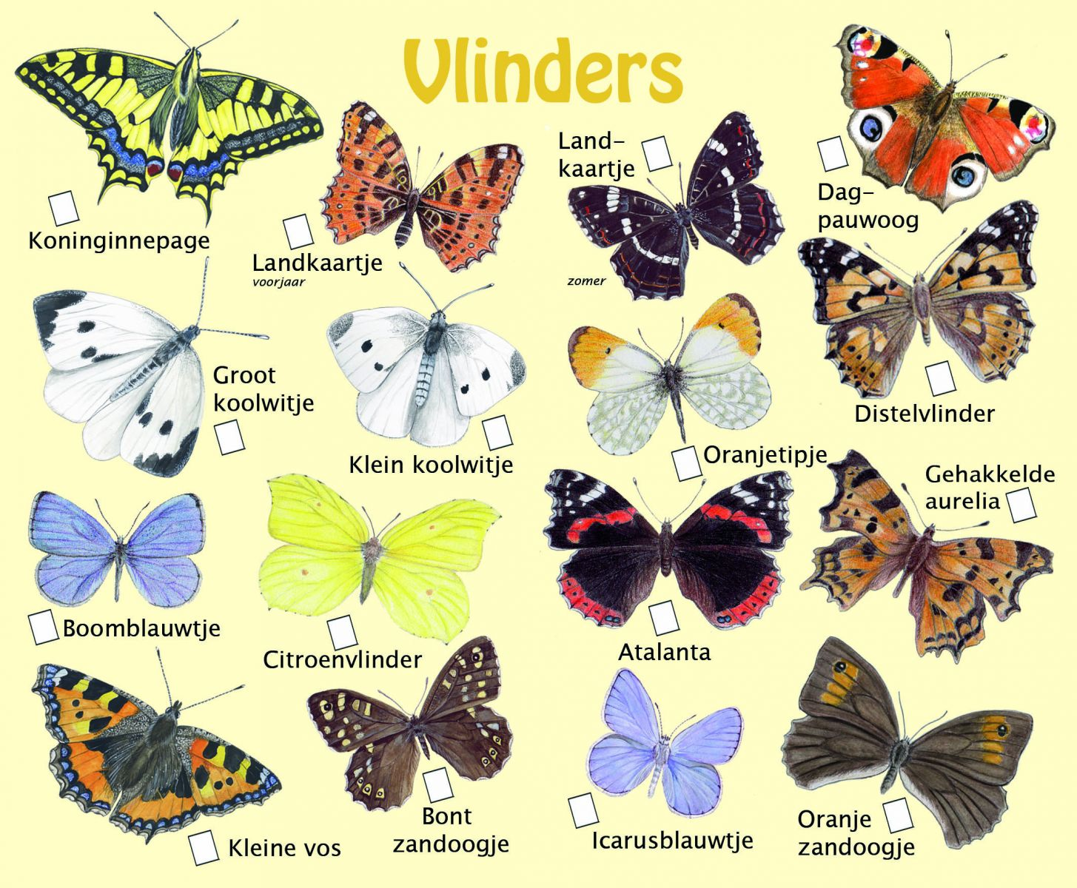
Soorten vlinders
Wat valt je op aan de kleuren?
Wat valt je op aan de vleugels?
Wat valt je op aan de vormen?
Wat betekent symmetrisch?
Hoe zie je symmetrie terug bij de vlinders?

Slide 9
2. Vlinder tekenen
Je leert een symmetrische vlinder tekenen met patronen en vormen.

Slide 10
Van oefenen tot vlinder
Eerst oefenen met symmetrisch tekenen in een voorbeeld vlinder.
Daarna je eigen vlinder tekenen waarbij je de vorm van de vleugels zelf mag ontwerpen.
Dan je eigen vlinder symmetrisch kleur geven met patronen en vormen.

Slide 11
Mening geven
A
B
C
Zet de vlindertekeningen in een top 3: Welke is het mooist en waarom? Waarom is nummer 3 het minst mooi? Waarom staan deze tekeningen in deze volgorde? Welke tips zou je kunnen geven aan degene die deze tekeningen heeft gemaakt?

Slide 12
Checklist (succescriteria)
…

Slide 13
Oefenen met symmetrisch tekenen

Slide 14
Eigen vlinder
Teken een vlinder waarbij jij de vorm van de vleugels zelf ontwerpt.
Geef je vlinder symmetrisch kleur door patronen en vormen te gebruiken.

Slide 15
Kan jouw oefen-vlinder vandaag al klaar zijn?
Wanneer haal je een mooier resultaat? Gaan voor goed of gaan voor snel?
Wat kun je doen als je een foutje hebt gemaakt?
Heel misschien. Moet deze vandaag klaar zijn? Nee.
Gaan voor goed, houd de checklist erbij en neem de tijd om je vlinder mooi te maken.
Een nieuw tekenpapier pakken en opnieuw beginnen. Is dat erg? Nee! Zo ga jij voor goed ☺
Klik hier!

